Slide 1
Uusimaa-päivän Meemikouluun!
Tervetuloa

Slide 2
Meemikoulun rehtori Saara Särmä kertoo meemien historiasta ja nykyisyydestä

Slide 4
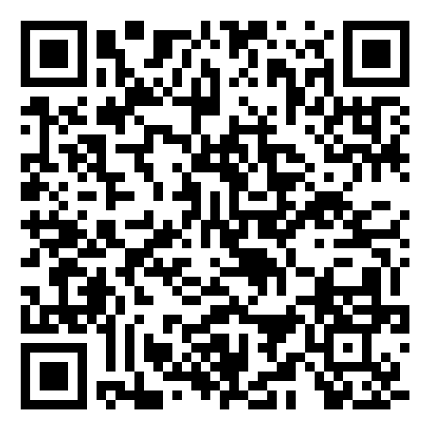
Tehtävä: Mikä uusimaalaisia yhdistää?
Tehtävä
Uusimaa-päivää vietetään aina toukokuussa Uudenmaan kunnissa. Uusimaalaisia olemme me kaikki, jotka täällä nyt olemme. Uusimaa-päivänä juhlistetaan kaikkea sitä, mikä meitä uusimaalaisia yhdistää. Uusimaalaista luontoa ja ympäristöä, omaperäistä uusimaalaista nykykulttuuria ja taidetta, moninaista kulttuuriperintöä, jonka juuret ulottuvat maapallon joka puolelle ja yhteistä tulevaisuutta.
Keskustelkaa parin kanssa tai pienissä ryhmissä uusimaalaisuudesta. Mitä kaikkea uusimaalaisuus voi olla? Mitä se meille merkitsee? Oletko törmännyt Uusimaa-meemiin? Oletko nähnyt meemin, joka voisi kuvata uusimaalaisuutta?
Lue lisää Uudestamaasta
Notes:
OHJEET OPETTAJALLE Tehtävän kesto: noin 5 minuuttia, pidempään jos muun ajan puolesta mahdollista

Slide 5
Meemikoulun rehtori Reeta Karjalainen kertoo meemeistä ja mielenterveydestä

Slide 6
Tehtävä: Mitä meille kuuluu?
Tehtävä
Uudellamaalla asuu kolmannes kaikista suomalaisista, eli noin 1,8 miljoonaa ihmistä.
Meistä jokainen tuo yhteiseen uusimaalaisuuteen aineksia siitä keitä olemme, mistä tulemme ja mistä olemme kiinnostuneita. Uusimaalaisuus ja uusimaalainen kulttuuri eivät ole jossakin muualla ennalta päätettyjä tai valmiita, vaan on meidän, nykyisten uusimaalaisten on tehtävä kehittää niitä edelleen tässä ajassa. Tehdään yhdessä Uudestamaasta entistäkin mukavampi paikka meille kaikille livenä ja somessa.
Keskustellaan parin kanssa tai pienryhmässä hetki tunteista.
Miltä tänään tuntuu?
Tuleeko mieleen jokin meemi, joka kuvaa tämän päivän tunteita osuvasti?
Notes:
OHJEET OPETTAJALLE Tehtävän kesto: noin 5 minuuttia, pidempään jos muun ajan puolesta mahdollista

Slide 7
Meemikoulun rehtori Jenna Jauhiainen puhuu meemien vallasta ja vastuusta

Slide 8
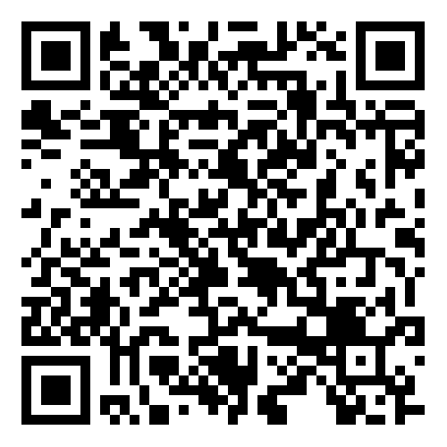
Meemikoulun lopputyö: Mikä meitä yhdistää? Uusimaa-remix
Tehdään yksin, parin kanssa tai pienryhmässä Uusimaa-aiheisia meemejä. Meemit voivat olla esimerkiksi kuvameemejä tai lyhyitä videoita.
Ohjeet:
Käytä materiaalina esimerkiksi Uudenmaan tunnuksia: maakuntakala kuhaa, maakuntakukkaa valkovuokkoa, maakuntalintu mustarastasta, kotikuntaan, omaan ympäristöön tai muuten uusimaalaisuuteen tai Uuteenmaahan liittyvää sisältöä. Voit käyttää myös meemistä tuttuja muita materiaaleja ja yhdistää ne Uuteenmaahan.
Käytä valitsemaasi kuvankäsittelyohjelmaa.
Esitellään valmiit meemit pienryhmissä tai yhteisesti koko luokalle, jos aika sallii.
Katso Uudenmaan maakuntatunnukset
PS. Jaa
tekemäsi meemi
somessa
#uusimaapäivä #nylandsdagen #uusimaaday
Notes:
OHJEET OPETTAJALLE Tehtävän kesto: noin 5 minuuttia, pidempään jos muun ajan puolesta mahdollista

Slide 9
Onnea valmistuneille! Nyt sinä olet Meemikoulun rehtori!

Slide 10
Taustamateriaaleja ja lukemista itsenäiseen opiskeluun
Yleisiä materiaaleja meemeistä
https://meemikoulu.fi/oppimateriaaleja
Tutkimuksia mielenterveysmeemeistä
Karjalainen, R., Jäntti, S., & Särmä, S. (2023). Kohti psykoosia ja sen yli!: Mielenterveysmeemit ja hyvinvoinnin tulkintojen etiikka.
Karjalainen, R. (2024). Hulluudesta ja huvista: Mielenterveysmeemit ja kärsimykselle nauraminen.
Meemit mediassa
HS: ”Hölmöt ideat saattavat olla hauskimpia” – Vero­hallinto on valinnut huumorin tien ihmisten palvelemisessa
Myös Ylen artikkeli
Yle: Chat GPT:tä voi huijata meemistä tutulla kirjoitusasulla
Median museo ja arkisto Merkin Meemikuja

